Slide 1
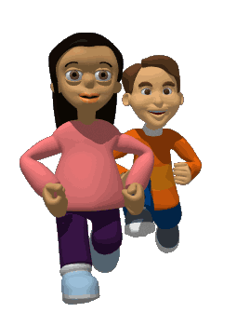
Тема:
«Во всём есть свои плюсы».
Авторы работы
ученики 8 «А»; 9 «А» и 10 «А» классов:
Садилова А.; Слотина А.;
Асташева Ю.; Гусева Е.;
Ким А.
Научный руководитель:
Морозова Тамара Владимировна,
учитель физической культуры
2015 год

Slide 2
Краткая аннотация проекта
Главная цель проекта «Во всём есть свои плюсы!» - повышение мотивации школьников к здоровому образу жизни, популяризация ценностей физической культуры и спорта, ответственного подхода к своему здоровью
Проблемные вопросы:
Как зависят друг от друга такие понятия, как "здоровье", "модные стандарты", "нравственность"?
Как масса тела человека влияет на образ жизни, на качество и продолжительность жизни?
Почему плотный жизнерадоснеей худого?
Учебные вопросы
Как продолжительность жизни связана с весом?
Как происходит изнашивание организма?
К чему ведёт безответственное отношение человека к своему здоровью?
Как «ложные идеалы» могут быть связана с ухудшением здоровья?
Какие подлинные ценности жизни помогают человеку прожить хорошую жизнь и спокойно встретить смерть?

Slide 3
Гипотеза: «человек, который занимается физическими упражнениями, но весит больше, чаще здоровее худого человека, который ведет неактивный образ жизни и диетами пытается добиться «идеальной фигуры».
Объект исследования: тестирование (ускорение на лыжах) двоих учащихся, но один упитанный второй худой!

Slide 4
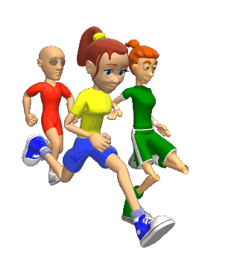
Решение поставленных в работе задач, осуществлялось следующими методами:
1.Метод теоретического анализа и обобщения литературы:
-анализ научно-методической литературы;
-анализ научной литературы;
2.Методы педагогического обследования:
-педагогические наблюдения;
-анкетирование;
- контрольное испытание.
3.Экспериментальные методы:
-поисковый эксперимент;
-констатирующий эксперимент.
4.Метод математической обработки материала.

Slide 5
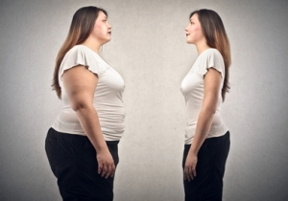
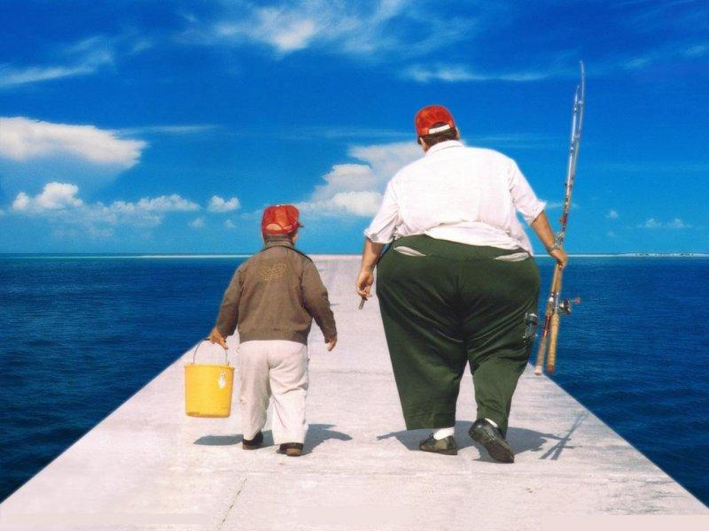
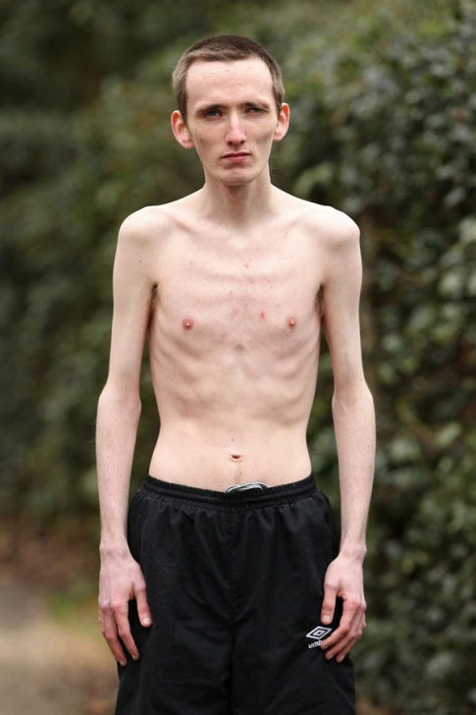

Slide 6
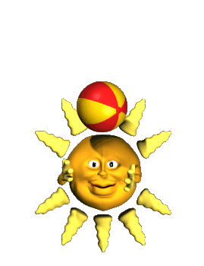
Актуальность работы.
Жизнь почти каждого человека проходит «в погоне за красотой». Какими способами он только не пытается достичь желаемого эффекта. Это и изнурительные физические тренировки, и самые разные диеты. Человек даже готов «лечь под нож», лишь бы иметь красивую фигуру.
Тема моды, бесконечно нам навязывается средствами массовой информации, и необычайно становится притягательной для современных молодых людей. Но модные тенденции порой приводят к возникновению множества проблем, связанных как с духовным так и физическим здоровьем.

Slide 7
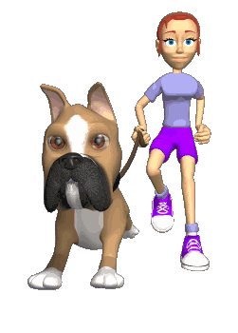
Кто живет дольше - полные или худые
Упитанные люди, чья масса тела на 10-15% больше нормы живут дольше чем худые, нормальные . Об этом говорит статистика и исследования ученых. Речь идет о небольшом отклонении от нормального веса, так как слишком большой вес ведет к тому, что его обладатель проживет меньше человека с нормальным весом.
Тучные люди больше заботятся о своем здоровье и чаще обращаются к врачам, тем самым, давая возможность обнаружить у себя какие-либо болезни на ранней стадии и вылечить их.
Полные люди занимаются спортом и лучше питаются, чем худые, которые постоянно морят себя голодом, сидя на различных диетах, а также курят для того, чтобы подавить аппетит.

Slide 8
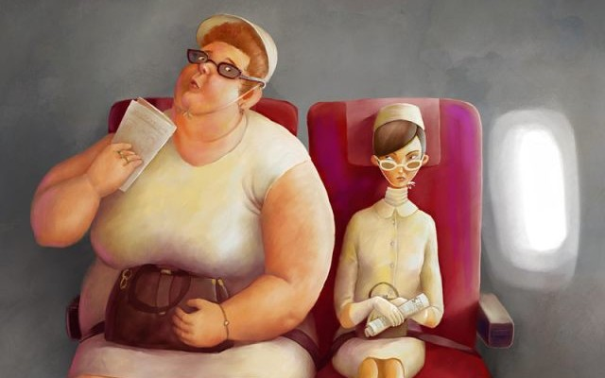
В одном из первых исследованиях ученые выяснили, что у гемодиализных больных было меньше шансов выжить, если они были худыми или с нормальным весом.
То же самое показали исследования на людях с ишемической болезнью сердца, диабетом, инсультом и высоким кровяным давлением. В 2014 году в исследовании на 11 000 канадцах выяснили, что у полных людей было меньше шансов умереть по любой причине.

Slide 9
О количестве жира в теле и здоровье человека судили по индексу массы тела – соотношению между ростом и весом, но не по уровню физической активности. При этом человек, который занимается физическими упражнениями, но весит больше, чаще здоровее худого человека, который ведет неактивный образ жизни.
Потому специалисты все больше склоняются к тому, что физическая активность важнее веса.

Slide 10
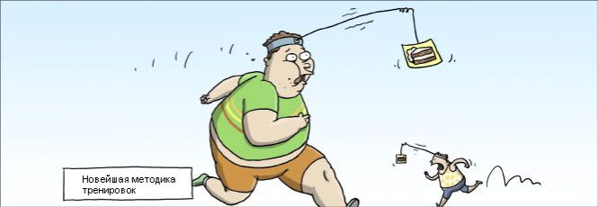
Метод математической обработки материала.
Тест: на старте стоят два учащихся, относительно одинаково физически развитых. Им нужно на время пробежать на лыжах, расстояние в 50м. При Vп-1м/с; Vх-1,5 м/с, к тому же скорость ветра, который дует учащимся на встречу, равна 5 м/с. Как вы думаете кто из двух учащихся пересечёт линию финиша раньше, плотный или худой?

Slide 11
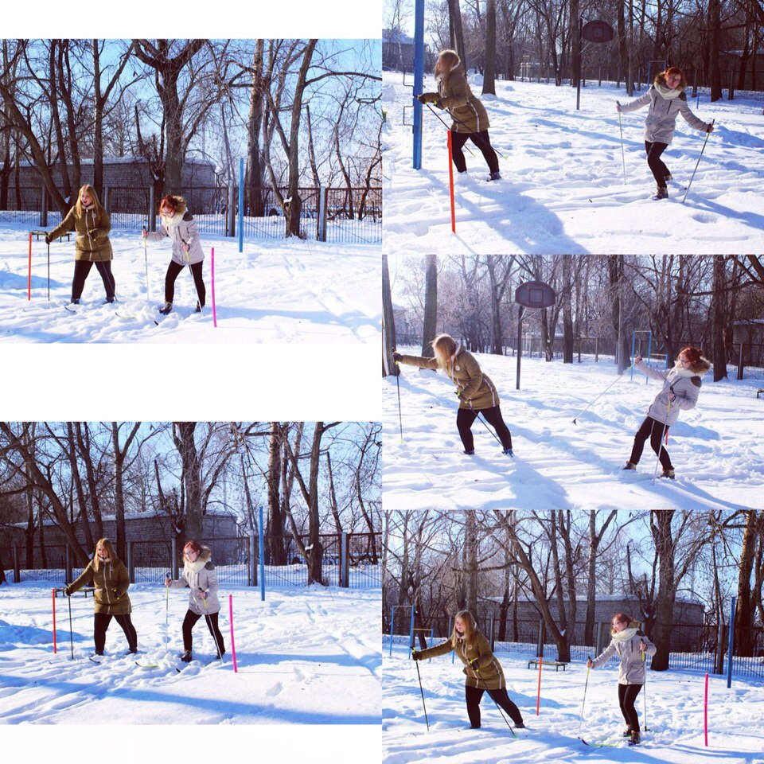

Slide 12
T=S:V
Ответ: плотный ученик первым пересечёт финишную черту!

Slide 14
Что и требовалось доказать, что во всём есть свои плюсы, и, что плотным, в различных жизненных ситуациях, быть полезнее, чем быть худым!!!
Чтобы добиться поставленных жизненных целей, мы должны быть энергичными, умными и здоровыми.
А значит надо постоянно работать над собой!

Slide 15
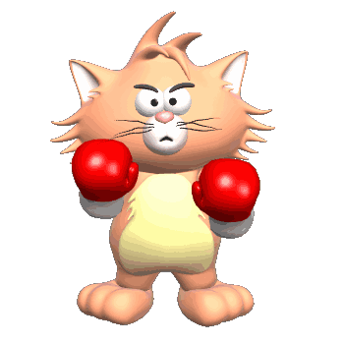
Заключение
По итогам проведенной нами работы хотелось бы выделить следующее:
многие рекомендации модных систем питания пусть и не оригинальны, но не лишены смысла и работают на пользу. Например, отдавать предпочтение натуральным продуктам, не переедать, есть больше овощей и фруктов, хорошо пережевывать пищу, соблюдать режим питания, больше двигаться.
Но, доказано, что 90% людей, сидящих на разных диетах в надежде сбросить вес, впоследствии набирают былые килограммы. Так может и не стоит начинать?
Впрочем, это личное дело каждого человека.
Напоследок, нам бы хотелось посоветовать всем желающим иметь красивую фигуру не предаваться излишествам и как можно больше двигаться.
Движение – это ЖИЗНЬ!!!

Slide 16
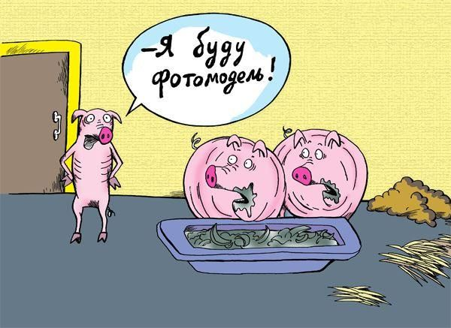
Мама села на диету, ну а я с ней за компанию. Вечер, все спят, ну а мне жрать охота, подхожу к холодильнику, достаю котлетку, сажусь за стол и ем, при этом делаю это все без света. Тут выходит младший брат, ну я замерла, чтоб не заметил, а он свет включил... Видели бы вы наши лица когда мы увидели маму с другого края стола!

Slide 17
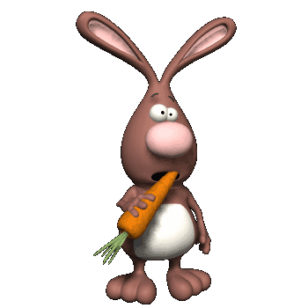

Slide 18
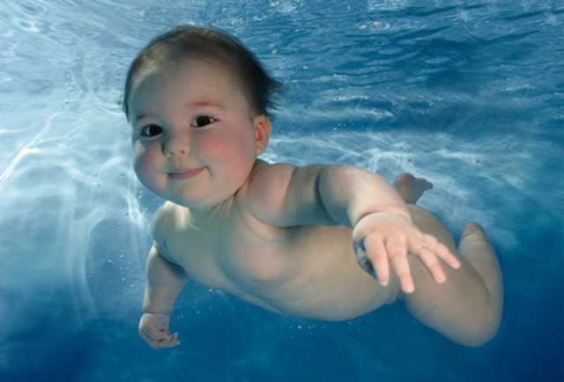

Slide 19
Список использованной литературы:
1. В. С. Михайлов «Культура питания и здоровье семьи» Москва, 2007г.
2. Л.И. Алифанова. Учебно-методическое пособие по дисциплине «Валеология» Тольятти, 2013.
3. Б.Л. Смолянский, Л. В. Белова «Самые лучшие системы оздоровления» Москва, 2014.
4. М. Монтиньяк «Я ем, значит, я худею» Москва, 2013
5. И. Г. Панин «Раздельное питание для взрослых и детей» Москва, 2006

